Slide 1
Асинхронное программирование в Python

Slide 2
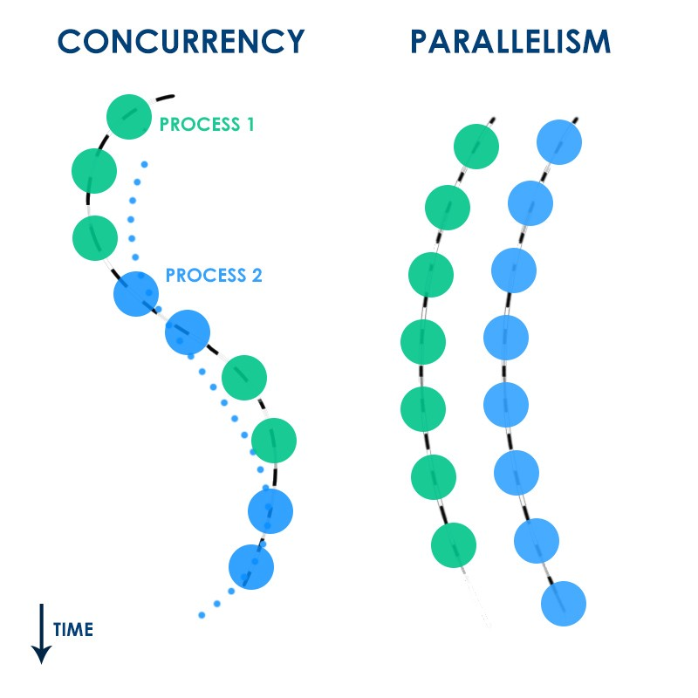
Зачем нужна многозадачность?
Выигрыш по скорости
Повышение интерактивности
Выполнение операций в фоне
Конкурентное программирование
Параллельное программирование
Асинхронное программирование

Slide 3
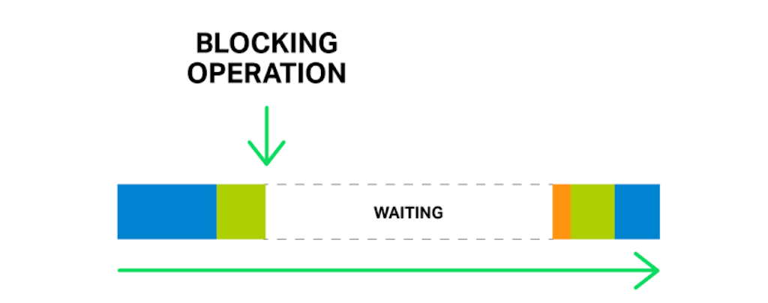
Блокирующие операции
Ввод-вывод
Ожидание ответа сервера
Приостановка выполнения
socket, select
subprocess, os
threading, multiprocessing
time.sleep

Slide 4
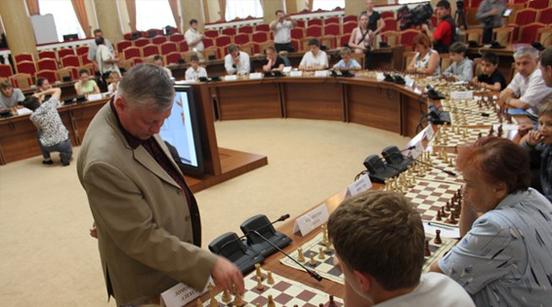
Асинхронное выполнение задач
В игре принимают участие 50 человек
Гроссмейстеру нужно в среднем 5 секунд на обдумывание хода
Участнику нужно в среднем 2 минуты
Партия длится 50 ходов

Slide 5
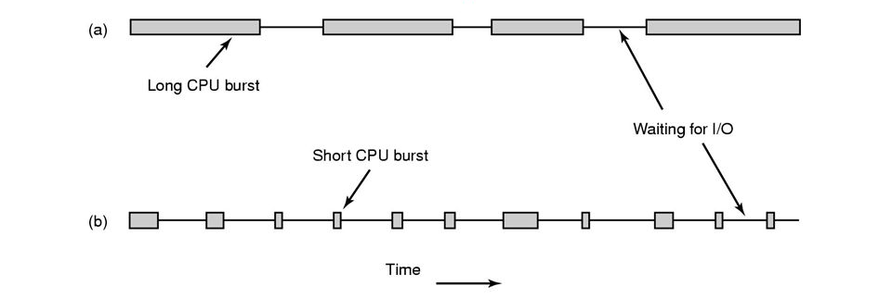
Откуда берется прирост скорости?
I/O -bound tasks
CPU-bound tasks

Slide 6
Недостатки
Некоторые задачи в принципе являются последовательными
Сложность проектирования
Потокобезопасность
Сложность отладки
Непредсказуемое переключение контекста
Накладные расходы
Вероятность взаимоблокировки
Голодание задач
a = 10
print(a)

Slide 7
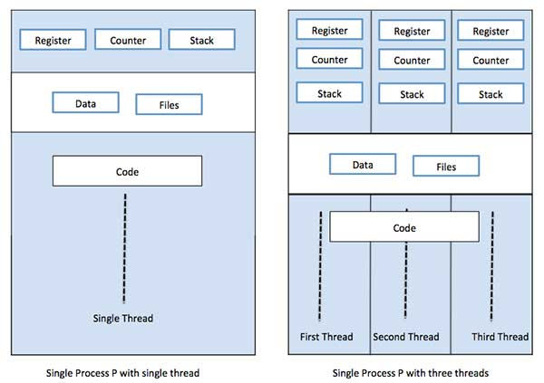
Процессы и потоки

Slide 8
Параллельность в Python
Multiprocessing
Threading
Async.io
Gevents
Eventlet

Slide 9
Сравнение реализаций
 | Процессы | Потоки | Async
Оптимизация блокировок | Да (вытесняющая) | Да (вытесняющая) | Да (кооперативная)
Использование нескольких ядер | Да | Нет | Нет
Масштабируемость | Низкая (десятки) | Средняя (сотни) | Высокая (тысячи+)
Использование стандартных блокирующих функций | Да | Да | Нет
GIL | Нет | Да | Нет

Slide 10
Модуль threading

Slide 11
Общие сведения
Входит в стандартную библиотеку Python
Позволяет создавать потоки выполнения
Страдает от глобальной блокировки интерпретатора
Используется для организации выполнения фоновых операций

Slide 12
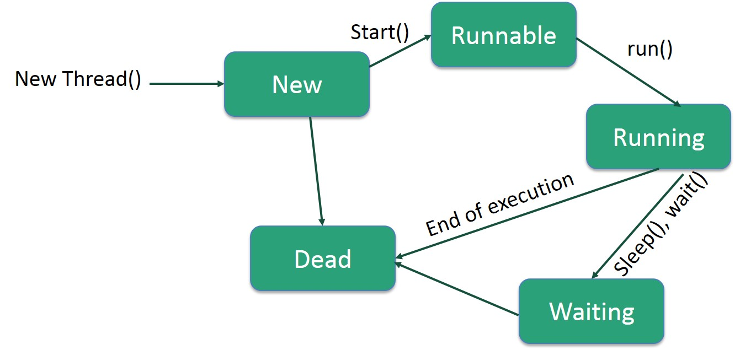
Жизненный цикл потока

Slide 13
Простое создание потока
import threading
def proc():
print("Процесс")
p1 = threading.Thread(target=proc, name="t1")
p2 = threading.Thread(target=proc, name="t2")
p1.start()
p2.start()

Slide 14
Передача параметров
import threading
def proc(n):
print "Процесс", n
p1 = threading.Thread(target=proc, name="t1", kwargs={"n": "1"})
p2 = threading.Thread(target=proc, name="t2", args=[2])
p1.start()
p2.start()

Slide 15
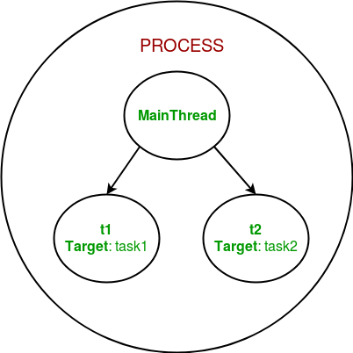
Запуск потока
Начало программы
Создание потока 1
Запуск потока 1
Операции
Операции

Slide 16
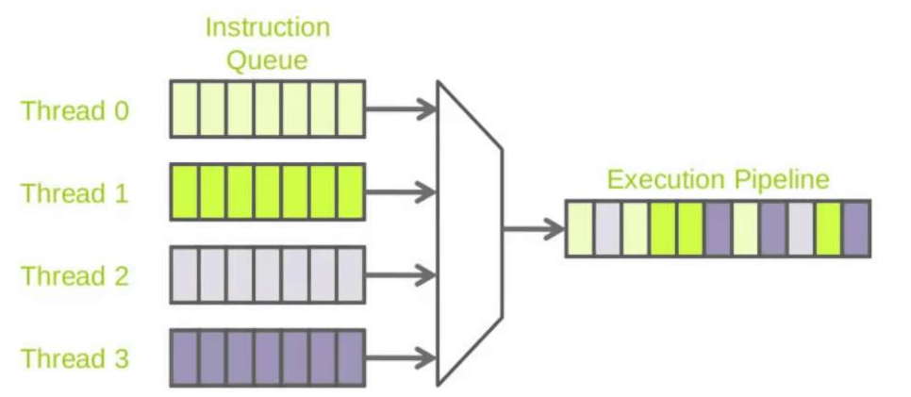
Вытесняющая многозадачность

Slide 17
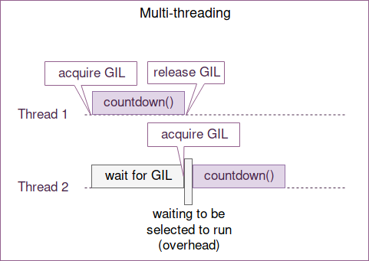
Глобальная блокировка интерпретатора

Slide 18
Создание потока из класса
import threading
class T(threading.Thread):
def __init__(self, n):
threading.Thread.__init__(self, name="t" + n)
self.n = n
def run(self):
print "Процесс", self.n
p1 = T("1")
p2 = T("2")
p1.start()
p2.start()

Slide 19
Методы класса Thread
start()
join([timeout])
getName()
setName(name)
isAlive()
isDaemon()
setDaemon(daemonic)

Slide 20
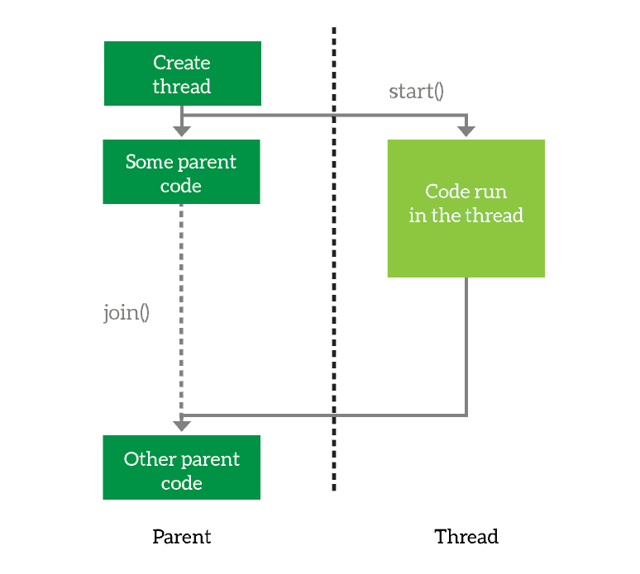
Присоединение потока

Slide 21
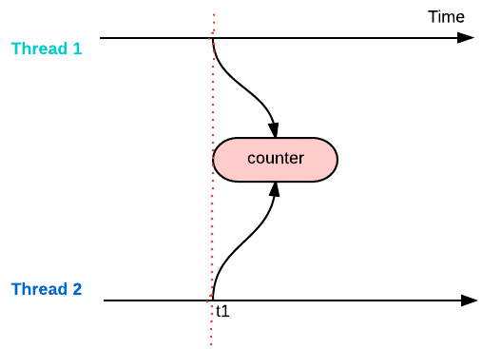
Доступ к общим ресурсам

Slide 22
Доступ к общим ресурсам
import threading
total = 0
def update_total(amount):
global total
total += amount
print (total)
if __name__ == '__main__':
for i in range(10):
my_thread = threading.Thread(target=update_total,
args=(5,))
my_thread.start()

Slide 23
Замки
acquire([blocking=True])
release()
locked()

Slide 24
Использование замка
import threading
total = 0
lock = threading.Lock()
def update_total(amount):
global total
with lock:
total += amount
print (total)
if __name__ == '__main__':
for i in range(10):
my_thread = threading.Thread(target=update_total,
args=(5,))
my_thread.start()

Slide 25
Таймеры
from threading import Timer
def hello():
print "Hello, world!"
t = Timer(30.0, hello)
t.start()

Slide 26
Использование очереди
from Queue import Queue
from threading import Thread
# количество потоков обслуживающих очередь
num_worker_threads=2
def do_work(item):
s=str(item)
print s[::-1]
def worker():
while True:
# Получаем задание из очереди
item = q.get()
do_work(item)
# Сообщаем о выполненном задании
q.task_done()
def source():
for i in xrange(100, 105):
yield i
# Создаем FIFO очередь
q = Queue()
# Создаем и запускаем потоки,
# которые будут обслуживать очередь
for i in range(num_worker_threads):
t = Thread(target=worker)
t.setDaemon(True)
t.start()
# Заполняем очередь заданиями
for item in source():
q.put(item)
# Ставим блокировку до тех пор пока
# не будут выполнены все задания
q.join()

Slide 27
Multiprocessing

Slide 28
Общие сведения
Входит в стандартную библиотеку Python
Позволяет запускать задачи в разных процессах
Процессы управляются операционной системой
Каждый процесс имеет свою копию интерпретатора и всех ресурсов
Позволяет получить прирост производительности на многоядерных системах

Slide 29
Создание нескольких процессов
import os
from multiprocessing import Process
def doubler(number):
result = number * 2
proc = os.getpid()
print('{0} doubled to {1} by process id: {2}'.format(
number, result, proc))
if __name__ == '__main__':
numbers = [5, 10, 15, 20, 25]
procs = []
for index, number in enumerate(numbers):
proc = Process(target=doubler, args=(number,))
procs.append(proc)
proc.start()
for proc in procs:
proc.join()

Slide 30
Использование замков
from multiprocessing import Process, Lock
def printer(item, lock):
""" Выводим то что передали
"""
lock.acquire()
try:
print(item)
finally:
lock.release()
if __name__ == '__main__':
lock = Lock()
items = ['tango', 'foxtrot', 10]
for item in items:
p = Process(target=printer, args=(item, lock))
p.start()

Slide 31
Создание пула процессов
from multiprocessing import Pool
def doubler(number):
return number * 2
if __name__ == '__main__':
numbers = [5, 10, 20]
pool = Pool(processes=3)
print(pool.map(doubler, numbers))

Slide 32
Использование очереди
from multiprocessing import Process, Queue
sentinel = -1
def creator(data, q):
print('Creating data and putting it on the queue')
for item in data:
q.put(item)
def my_consumer(q):
while True:
data = q.get()
print('data found to be processed: {}'.format(data))
processed = data * 2
print(processed)
if data is sentinel:
break
if __name__ == '__main__':
q = Queue()
data = [5, 10, 13, -1]
process_one = Process(target=creator, args=(data, q))
process_two = Process(target=my_consumer, args=(q,))
process_one.start()
process_two.start()
q.close()
q.join_thread()
process_one.join()
process_two.join()

Slide 33
Asyncio

Slide 34
Общие сведения
Введен в Python с версии 3,5
Позволяет писать конкурентные корутины
Включает собственную реализацию блокирующих операций
Позволяет писать ясный код
Цикл выполнения контролируется интерпретатором
Позволяет явно прописывать места переключения потока выполнения
High-level и low-level API

Slide 35
Основные понятия
корутины — специальные функции, похожие на генераторы python, от которых ожидают (await), что они будут отдавать управление обратно в цикл событий. Необходимо, чтобы они были запущены именно через цикл событий
task в asyncio – это объект, который оборачивает coroutine, предоставляя методы для контроля ее выполнения и запроса ее статуса. task может быть создан с помощью asyncio.create_task() или asyncio.gather().
В asyncio event loop управляет планированием и передачей ожидаемых объектов. Каждая программа asyncio имеет как минимум один event loop. Можно иметь несколько циклов, но в Python 3.7 настоятельно рекомендуется использовать только один.

Slide 36
Awaitable
Любой объект, который можно ожидать прерывание своего процесса выполнения, называется awaitable.
Ключевое слово await приостанавливает выполнение текущей подпрограммы (coroutine) и вызывает указанное ожидание awaitable.
async def my_coro():
pass

Slide 37
Пример
import asyncio
async def count():
print("One")
await asyncio.sleep(1)
print("Two")
async def main():
await asyncio.gather(count(), count(), count())
if __name__ == "__main__":
import time
s = time.perf_counter()
asyncio.run(main())
elapsed = time.perf_counter() - s
print(f"{__file__} executed in {elapsed:0.2f} seconds.")

Slide 38
Цикл обработки событий
event loop выполняется в потоке;
получает данные из очереди;
каждая задача вызывает следующий шаг сопрограммы;
если сопрограмма вызывает другую сопрограмму (await <имя_сопрограммы>), текущая сопрограмма приостанавливается, и происходит переключение контекста. Контекст текущей сопрограммы (переменные, состояние) сохраняется и загружается контекст вызванной сопрограммы;
если сопрограмма встречает блокирующий код (I/O, sleep), текущая сопрограмма приостанавливается, и управление возвращается в event loop;
event loop получает следующие задачи из очереди 2, ...n;
затем event loop возвращается к задаче 1, с которой он был прерван.

Slide 39
Вложенные корутины и event loop
import asyncio
async def compute(x, y):
print("Compute %s + %s ..." % (x, y))
await asyncio.sleep(1.0)
return x + y
async def print_sum(x, y):
result = await compute(x, y)
print("%s + %s = %s" % (x, y, result))
loop = asyncio.get_event_loop()
loop.run_until_complete(print_sum(1, 2))
loop.close()

Slide 40
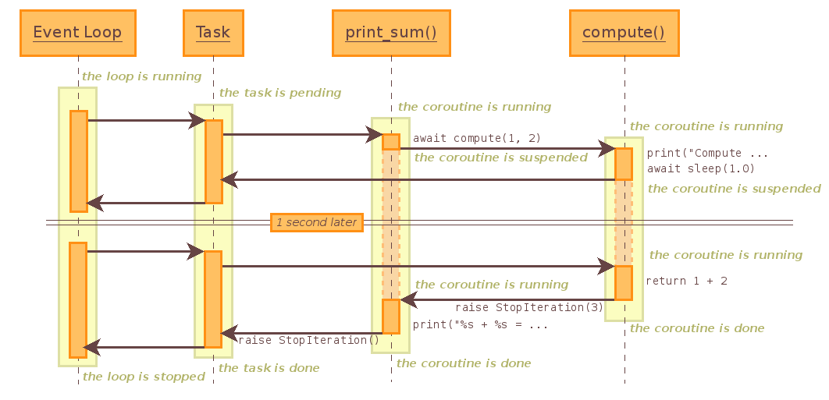
Вложенные корутины и event loop

Slide 41
Синтаксис
async def f(x):
y = await z(x) # OK - `await` and `return` allowed in coroutines
return y
async def g(x):
yield x # OK - this is an async generator
async def m(x):
yield from gen(x) # No - SyntaxError
def m(x):
y = await z(x) # Still no - SyntaxError (no `async def` here)
return y

Slide 42
Цепочки вызовов
import asyncio
import random
async def part1(n: int) -> str:
await asyncio.sleep(random.randint(0, 10))
return f"result{n}-1"
async def part2(n: int, arg: str) -> str:
await asyncio.sleep(random.randint(0, 10))
return f"result{n}-2 derived from {arg}"
async def chain(n: int) -> None:
start = time.perf_counter()
p1 = await part1(n)
p2 = await part2(n, p1)
end = time.perf_counter() - start
async def main(*args):
await asyncio.gather(*(chain(n) for n in args))
if __name__ == "__main__":
asyncio.run(main([1, 2, 3, 4, 5]))

Slide 43
Цепочки вызовов
import asyncio
import random
async def part1(n: int) -> str:
i = random.randint(0, 10)
await asyncio.sleep(i)
return f"result{n}-1"
async def part2(n: int, arg: str) -> str:
i = random.randint(0, 10)
await asyncio.sleep(i)
return f"result{n}-2 derived from {arg}"
async def chain(n: int) -> None:
p1 = await part1(n)
p2 = await part2(n, p1)
async def main(*args):
await asyncio.gather(*(chain(n) for n in args))
if __name__ == "__main__":
asyncio.run(main([1, 2, 3, 4, 5]))

Slide 44
Использование очереди
import asyncio
import os
import random
import time
async def produce(name: int, q: asyncio.Queue) -> None:
n = random.randint(0, 10)
for _ in range(n): # Synchronous loop for each single producer
await asyncio.sleep(random.randint(0, 10))
i = random.random()
await q.put(i)
async def consume(name: int, q: asyncio.Queue) -> None:
while True:
await asyncio.sleep(random.randint(0, 10))
i = await q.get()
q.task_done()
async def main(nprod: int, ncon: int):
q = asyncio.Queue()
producers = [asyncio.create_task(produce(n, q)) for n in range(nprod)]
consumers = [asyncio.create_task(consume(n, q)) for n in range(ncon)]
await asyncio.gather(*producers)
await q.join() # Implicitly awaits consumers, too
for c in consumers:
c.cancel()
if __name__ == "__main__":
asyncio.run(main(10, 5))

Slide 45
Запуск с фиксированным временем
import asyncio
async def my_coro(delay):
loop = asyncio.get_running_loop()
end_time = loop.time() + delay
while True:
print("Blocking...")
await asyncio.sleep(1)
if loop.time() > end_time:
print("Done.")
break
async def main():
await my_coro(3.0)
asyncio.run(main())

Slide 46
Использование с сокетами
import asyncio
import socket
loop = asyncio.get_event_loop()
s = socket.socket()
s.setblocking(False)
s.bind(('localhost', 9527))
s.listen(10)
async def handler(conn):
while True:
msg = await loop.sock_recv(conn, 1024)
if not msg:
break
await loop.sock_sendall(conn, msg)
conn.close()
async def server():
while True:
conn, addr = await loop.sock_accept(s)
loop.create_task(handler(conn))
loop.create_task(server())
loop.run_forever()
loop.close()

Slide 47
Потокобезопсность

Slide 48
Понятие
Код потокобезопасен, если он функционирует исправно при использовании его из нескольких потоков одновременно. В частности, он должен обеспечивать правильный доступ нескольких потоков к разделяемым данным.

Slide 49
Race condition
# Thread 1 # Thread 2
def increment():
def increment():
# get_count returns 0
count = db.get_count()
# get_count returns 0 again
count = db.get_count()
new_count = count + 1
# set_count called with 1
db.set_count(new_count)
new_count = count + 1
# set_count called with 1 again
db.set_count(new_count)

Slide 50
Замки
lock = Lock()
lock.acquire()
... access shared resource
lock.release()
lock.acquire()
try:
... access shared resource
finally:
lock.release()
with lock:
... access shared resource

Slide 51
Проверка замков
if not lock.acquire(False):
... failed to lock the resource
else:
try:
... access shared resource
finally:
lock.release()
if not lock.locked():
lock.acquire() # may block anyway

Slide 52
Дедлоки
import threading
l = threading.Lock()
print("before first acquire")
l.acquire()
print("before second acquire")
l.acquire()
print("acquired lock twice")

Slide 53
Замки с повторным входом
import threading
num = 0
lock = Threading.Lock()
lock.acquire()
num += 1
lock.acquire() # поток заблокируется
num += 2
lock.release()
lock = Threading.RLock()
lock.acquire()
num += 3
lock.acquire() # не заблокируется
num += 4
lock.release()
lock.release() # Можно только один раз

Slide 54
Семафоры
max_connections = 10
semaphore = threading.BoundedSemaphore(max_connections)
semaphore = threading.BoundedSemaphore()
semaphore.acquire() # decrements the counter
... access the shared resource
semaphore.release() # increments the counter
Семафоры обычно применяются для подключению к объекту с ограниченным ресурсом, например, к сетевому подключению или к базе данных.

Slide 55
События
import random, time
from threading import Event, Thread
event = Event()
def waiter(event, nloops):
for i in range(nloops):
event.wait() # Блокируется, пока флаг не станет истинным
event.clear() # Сбрасывает флаг
def setter(event, nloops):
for i in range(nloops):
time.sleep(random.randrange(2, 5))
event.set()
threads = []
nloops = random.randrange(3, 6)
threads.append(Thread(target=waiter, args=(event, nloops)))
threads[-1].start()
threads.append(Thread(target=setter, args=(event, nloops)))
threads[-1].start()
for thread in threads:
thread.join()

Slide 56
Использование очередей
from collections import defaultdict
from threading import Thread
from queue import Queue
class Counter(object):
def __init__(self):
self.value = 0
def increment(self):
self.value += 1
counter_queue = Queue()
def counters_thread():
counters = defaultdict(Counter)
while True:
# Get next command out the queue:
command, name = counter_queue.get()
if command == "increment":
counters[name].increment()
# Start a new thread:
Thread(target=counters_thread).start()

